Slide 1
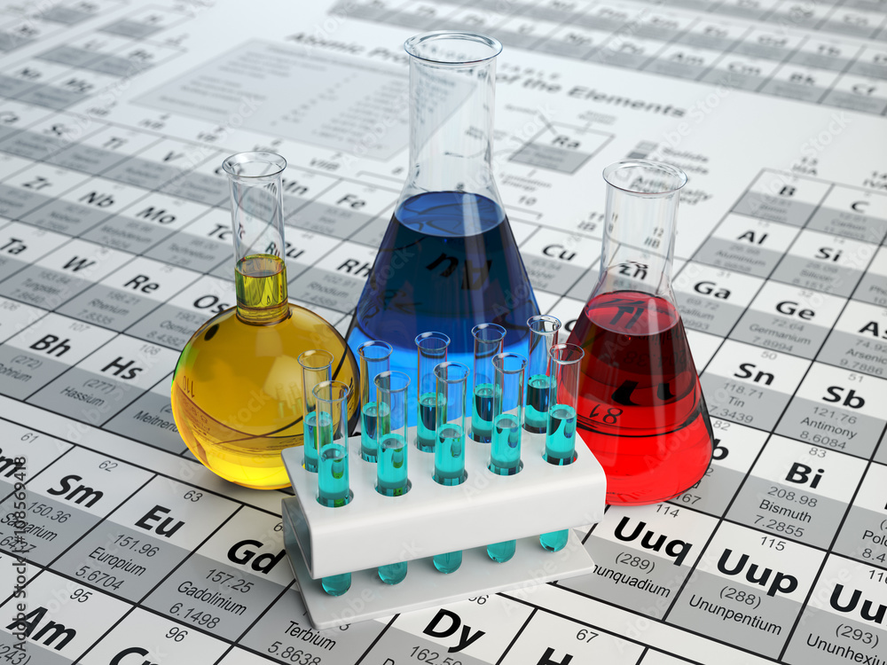
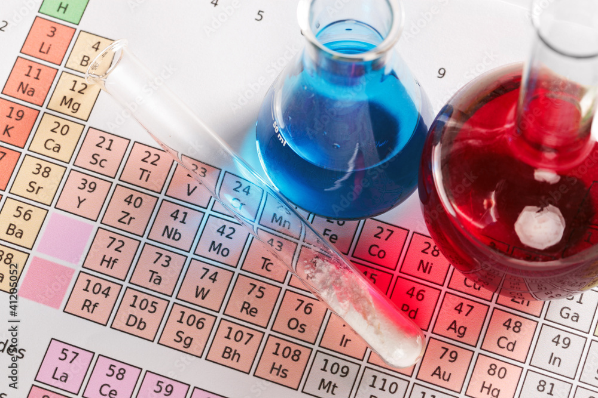
التفاعلات الكيميائية

Slide 2
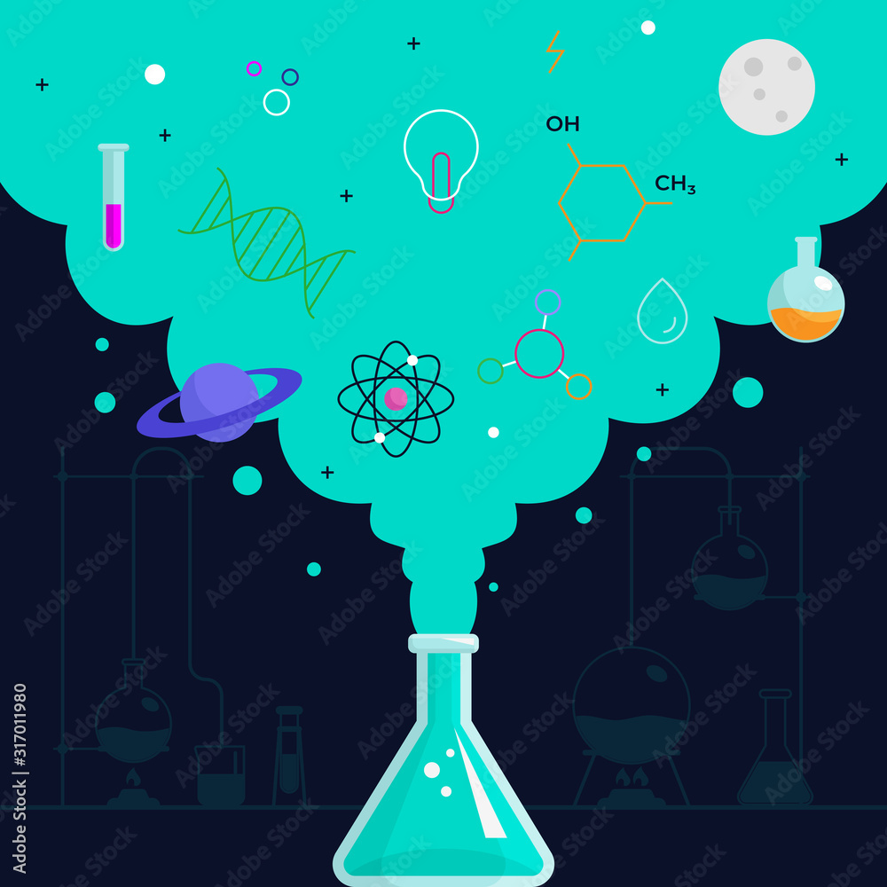
ما هي التفاعلات الكيميائية
التفاعل الكيميائي :هو تغيير كيميائي يطرأ على جوهر المادّة وتركيبها، فتتغيّر صفاتها، وتنتج مادّة جديدة لها صفات وخواصّ جديدة

Slide 3
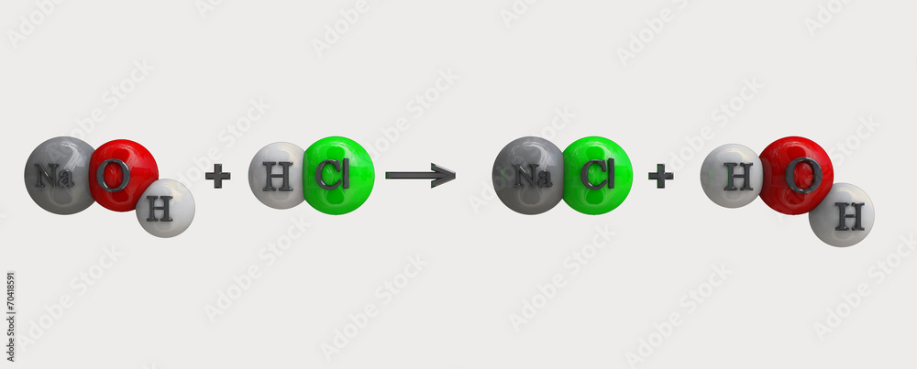
مكونات المعادلة الكيميائية
موادّ ناتجة شروط التّفاعل موادّ متفاعلة

Slide 4
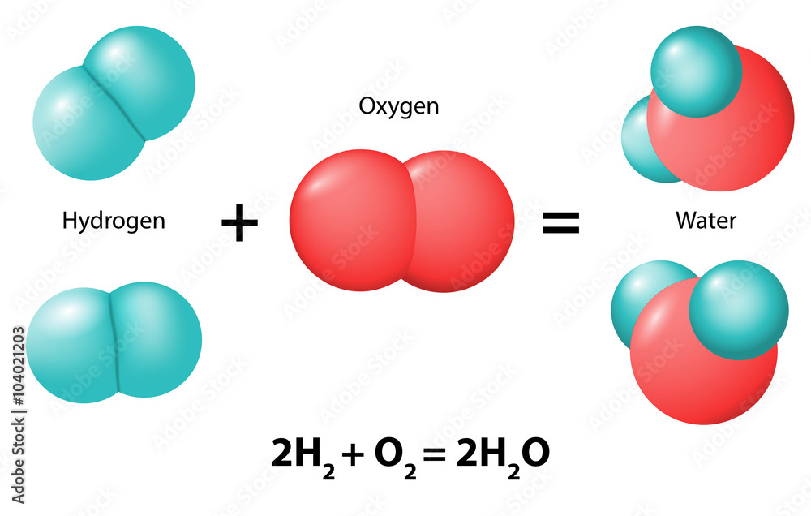
أمثلة على معادلات كيميائية
2H_{2(g)} + O_{2(g)} 2H₂O_{(l)}
تفاعل عنصر الهيدروجين مع عنصر الاكسجين لتكوين الماء
مواد متفاعلة
مواد ناتجة

Slide 5
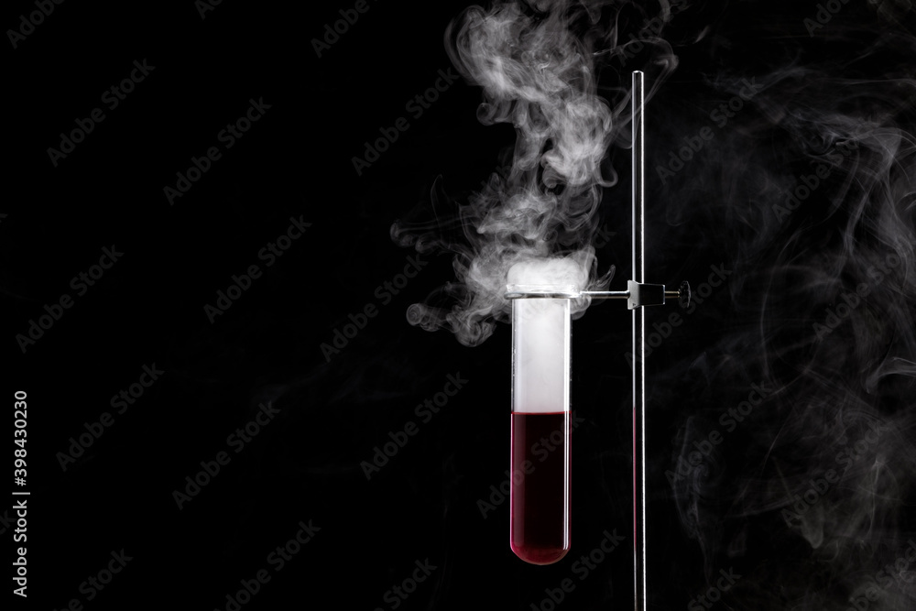
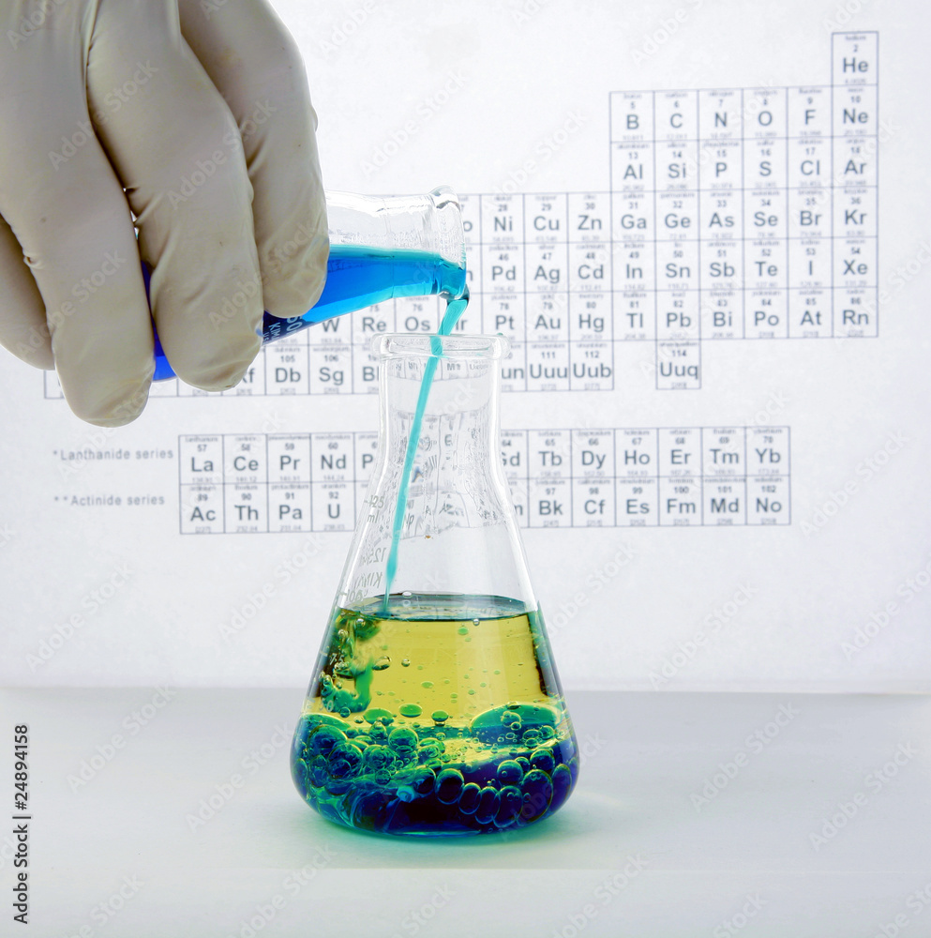
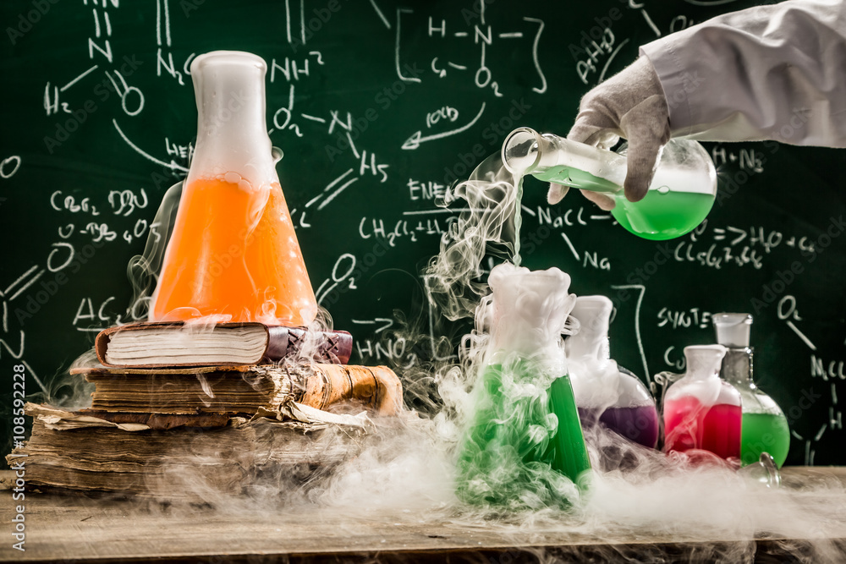
دلالات حدوث التفاعل
تغير اللون
انبعاث رائحة
تصاعد غاز
ارتفاع درجة الحرارة
انخفاض درجة الحرارة
ظهور وميض

Slide 6
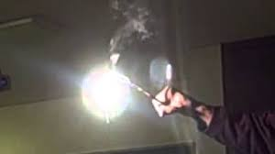
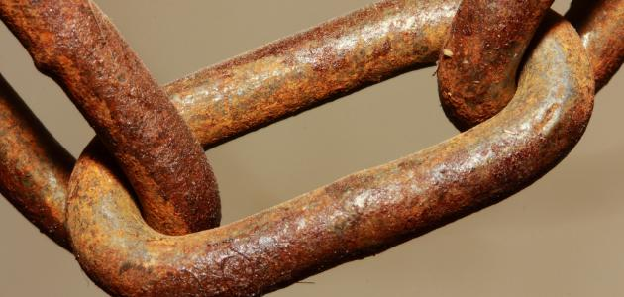
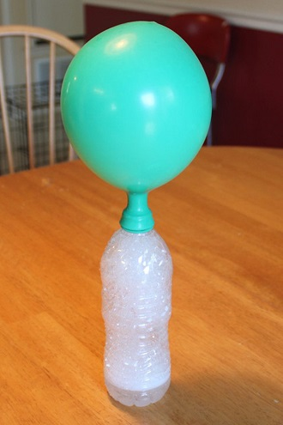
امثلة حياتية على التفاعلات الكيميائية
احتراق شريط المغنيسيوم ينتج عنه مسحوق ابيض اللون
2Mg_{(s)} + O_{2(g)} 2MgO_{(s)}
تفاعل صدأ الحديد ينتج عنه تغير لون الحديد الى الأحمر
Fe + O_{2(g)} Fe2O3
H₂O
تفاعل الخل مع صودا الخبز ينتج عنه فوران

Slide 7



امثلة حياتية على التفاعلات الكيميائية
التفاعلات الكيميائية أثناء عملية الهضم
كيف تحدث؟
عملية البناء الضوئي
الاحتراق مثل احتراق البروبان

Slide 8

للبحث:
ابحث عن التفاعلات الكيميائية التي تحدث داخل البطاريات

